Slide 1
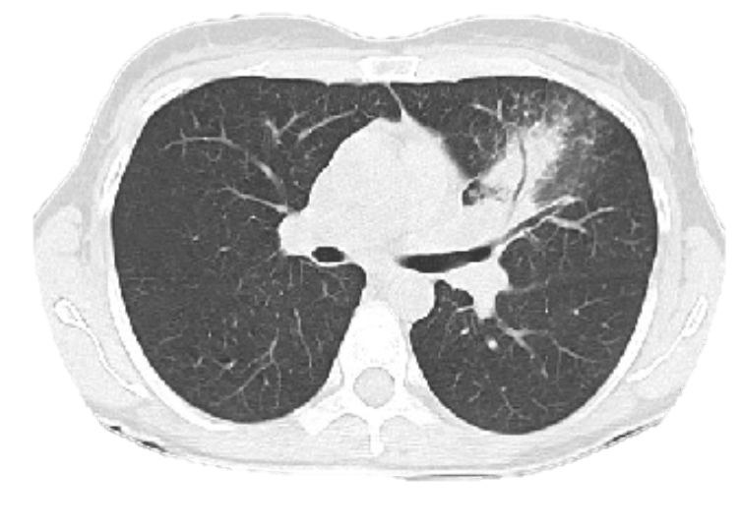
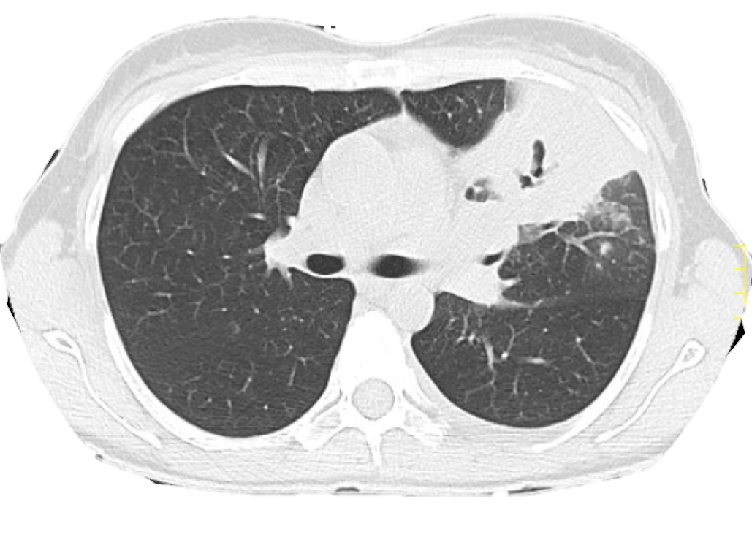
CONFECCIÓN SIMULTANEA:
ASPERGILOSIS PULMONAR Y TUBERCULOSIS EN PACIENTE INMUNOCOMPROMETIDA
P 051
F. Cornejo, A. Alaimo, S. Deleo, V. Carrera, F. Zuiani.
Introducción
La aspergilosis puede presentarse como una forma invasiva y/o alérgica o una forma saprofítica dependiendo de la inmunidad del huésped y de la estructura pulmonar. El diagnóstico requiere clínica, hallazgos radiológicos y evidencia microbiológica o histopatológica de la especie de Aspergillus.
La tuberculosis es una enfermedad infectocontagiosa endémica producida por el Mycobacterium tuberculosis. Los pacientes bajo inhibición persistente de citocinas o sus receptores TNF presentan mayor riesgo de infecciones por micobacterias.
Se presenta caso clínico con infección simultanea de aspergilosis pulmonar invasiva y primo infección tuberculosa en paciente inmunocomprometida.
Caso clínico
Paciente femenina de 44 años, ama de casa, oriunda de la provincia de Buenos Aires, con antecedentes de colitis ulcerosa desde el año 2008 en tratamiento con inmunodepresor INFLIXIMAB de 1 año y medio de tratamiento. No tabaquista, sin antecedentes respiratorios referidos.
Consulta por Neumonía de lenta resolución de 3 meses de evolución. Realizó múltiples esquemas antibióticos amplio espectro, sin respuesta clínica ni radiológica por lo cual es derivada a centro de mayor complejidad. La paciente presentó registros febriles diarios, síndrome de repercusión general, astenia, disnea progresiva y pérdida de peso. Al momento de la consulta, presentaba tos crónica no productiva.
Adelgazada IMC de 18 kg/m2. Sin adenopatías ni lesiones cutáneas. La auscultación pulmonar reveló rales crepitantes escasos. En TAC consolidación del lóbulo de la lígula con progresión radiológica comparativa a tomografía inicial TAC1.
Lavado bronquioalveolar (BAL) con resultado negativo para bacilos acidorresistentes (BAAR) y Genexpert neg.
Los resultados micológicos arrojan aislamiento de Aspergillus spp.
Se inicia tratamiento con Isavuconazol 200mg cada 8 horas los primeros tres días y luego 200mg diarios.
A las 7 semanas pos-inicio del tratamiento anti fúngico, el control radiológico muestra progresión imagenológica TAC 2. La misma muestra progresión de infiltrado en lóbulo superior izquierdo y agrega compromiso tipo árbol en brote de lóbulo superior derecho.
Coincidentemente se informa cultivo del BAL positivo para Mycobacterium Tuberculosis por lo que inicia tratamiento antifímico estándar.
La paciente realizó tratamiento completo con 6 meses de antifúngicos y 8 meses de antifímicos con resolución clínico-radiológica.
Discusión y conclusiones
En el caso de nuestra paciente, con la clínica compatible, los hallazgos tomográficos y las muestras microbiológicas tomadas en el BAL que arrojaron desarrollo de hongos filamentosos con cultivo y tipificación de Aspergillus Sydowii se interpretó el cuadro clínico como aspergilosis pulmonar invasiva. No se obtuvieron resultados de galactomananos en muestras respiratorias ni séricas por falta de disponibilidad del método.
Interpretamos el caso con cultivos positivos para Mycobacterium tuberculosis como primoinfección, ya que presentaba previo Inhibidor TNF-alfa reacción de Mantoux negativa y radiografía de tórax sin lesiones. Dicha entidad se correlacionaba con la evolución tórpida de nuestra paciente a pesar del tratamiento antifúngico dirigido.
Se destaca la presentación simultanea de ambas infecciones y no su manifestación secuencial.
TAC 1
TAC 2

